Slide 1
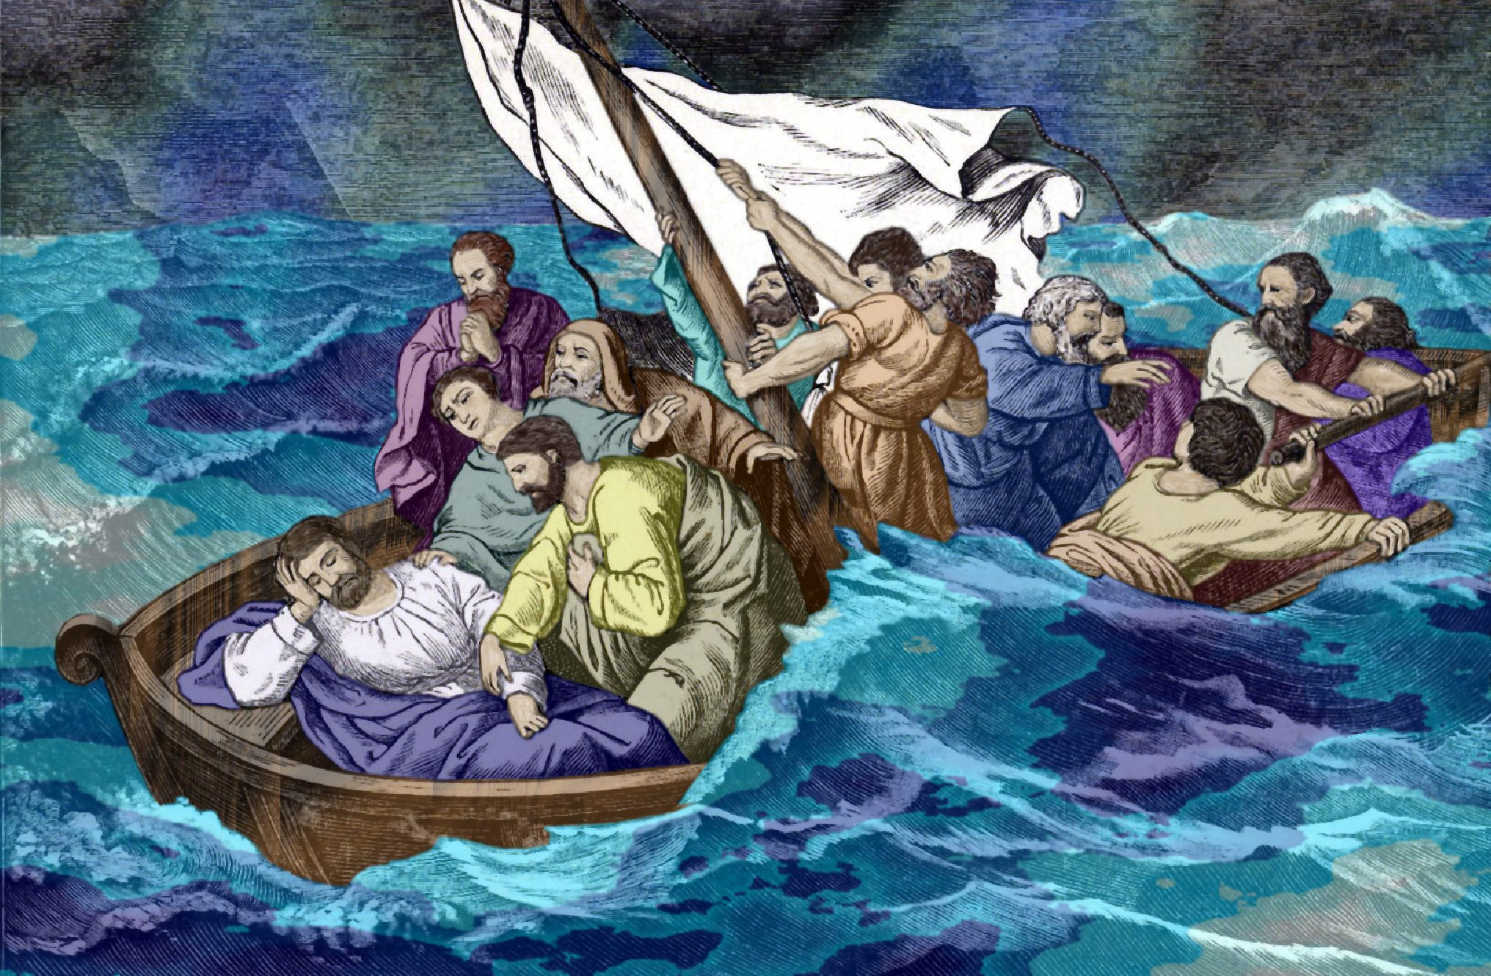
你们可以放心（5）

Slide 2
约14:1 你们心里不要忧愁；你们信神，也当信我。

Slide 3
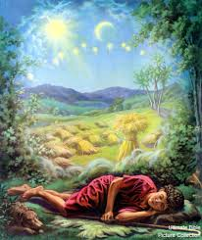
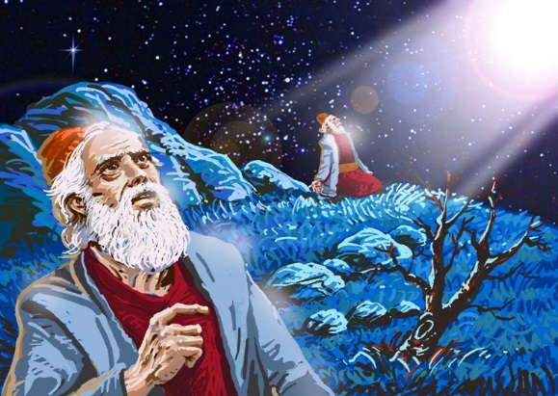
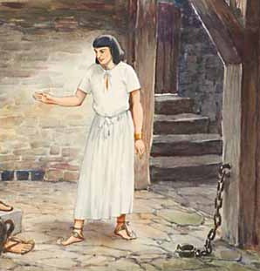
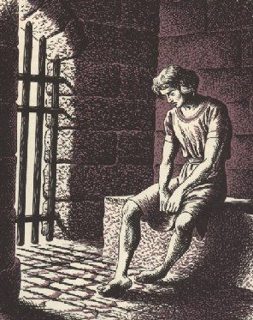
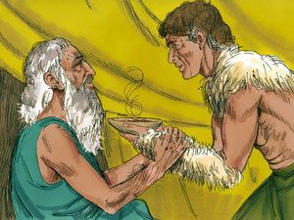
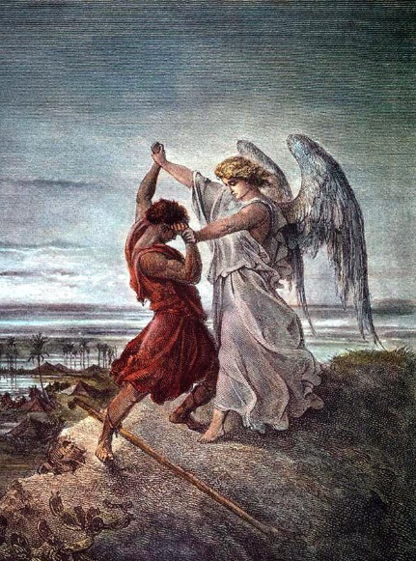

Slide 4
神的信实 Faith of God
创1:26 神说：我们要照着我们的形象、按着我们的样式造人，使他们管理海里的鱼、空中的鸟、地上的牲畜，和全地，并地上所爬的一切昆虫。1:27 神就照着自己的形象造人，乃是照着他的形象造男造女。1:28 神就赐福给他们，又对他们说：要生养众多，遍满地面，治理这地，也要管理海里的鱼、空中的鸟，和地上各样行动的活物。

Slide 5
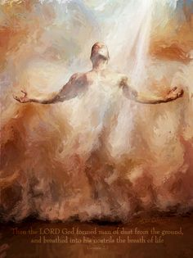
神的信实 Faith of God
创2:7 耶和华 神用地上的尘土造人，将生气吹在他鼻孔里，他就成了有灵的活人(man became a living soul)，名叫亚当。2:8 耶和华 神在东方的伊甸立了一个园子，把所造的人安置在那里。

Slide 6
神的信实 Faith of God
创2:15 耶和华 神将那人安置在伊甸园，使他修理，看守。2:16 耶和华 神吩咐他说：园中各样树上的果子，你可以随意吃，2:17 只是分别善恶树上的果子，你不可吃，因为你吃的日子必定死！

Slide 7
神的信实 Faith of God
创3:4 蛇对女人说：你们不一定死；3:5 因为 神知道，你们吃的日子眼睛就明亮了，你们便如神能知道善恶。3:6 于是女人见那棵树的果子好作食物，也悦人的眼目，且是可喜爱的，能使人有智慧，就摘下果子来吃了，又给他丈夫，他丈夫也吃了。3:7 他们二人的眼睛就明亮了，纔知道自己是赤身露体，便拿无花果树的叶子为自己编作裙子。

Slide 8
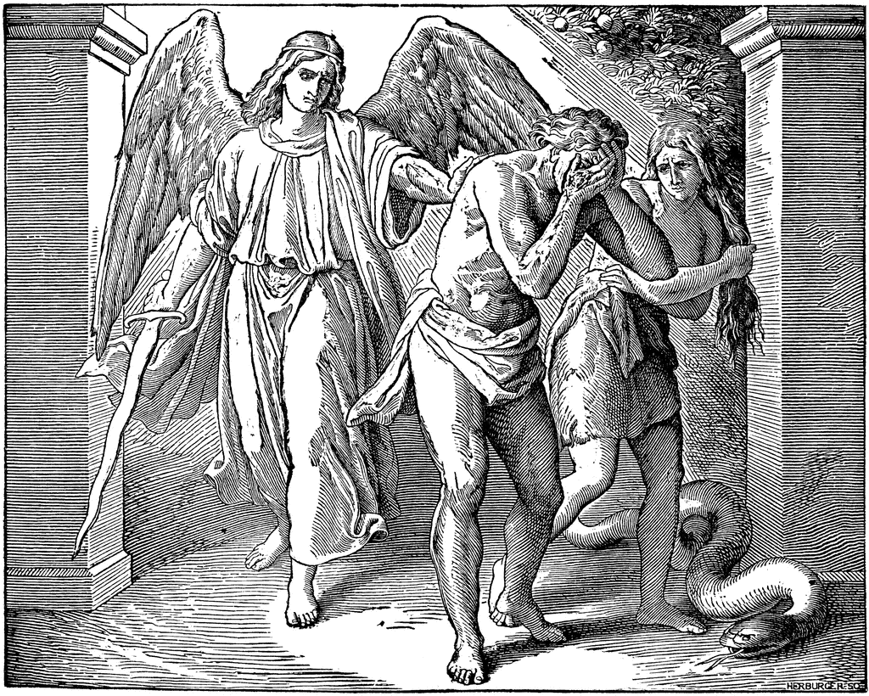

Slide 9
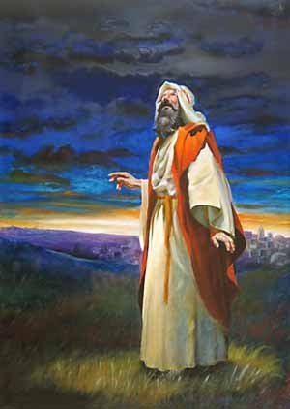
神的信实 Faith of God
创12:1 耶和华对亚伯兰说：你要离开本地、本族、父家，往我所要指示你的地去。12:2 我必叫你成为大国。我必赐福给你，叫你的名为大；你也要叫别人得福。12:3 为你祝福的，我必赐福与他；那咒诅你的，我必咒诅他。地上的万族都要因你得福。

Slide 10
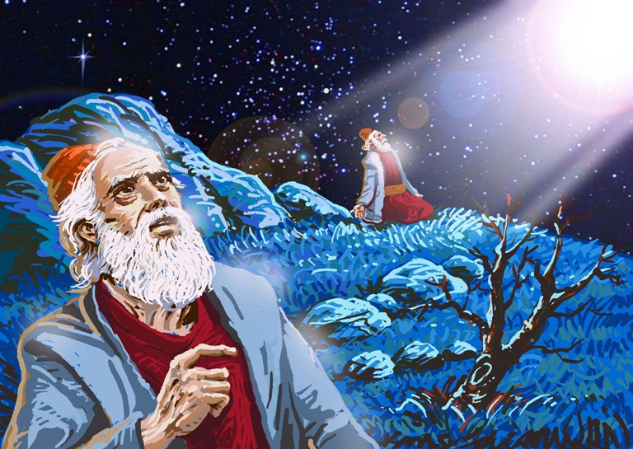
神的信实 Faith of God
创15:1 这事以后，耶和华在异象中有话对亚伯兰说：亚伯兰，你不要惧怕！我是你的盾牌，必大大的赏赐你。15:2 亚伯兰说：主耶和华阿，我既无子，你还赐我甚么呢？并且要承受我家业的是大马色人以利以谢。15:3 亚伯兰又说：你没有给我儿子；那生
在我家中的人就是我的后嗣。15:4 耶和华又有话对他说：这人必不成为你的后嗣；你本身所生的纔成为你的后嗣。15:5 于是领他走到外边，说：你向天观看，数算众星，能数得过来么？又对他说：你的后裔将要如此。15:6 亚伯兰信耶和华，耶和华就以此为他的义。

Slide 11
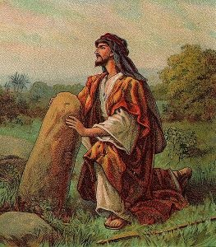
神的信实 Faith of God
创28:10 雅各出了别是巴，向哈兰走去；28:11 到了一个地方，因为太阳落了，就在那里住宿，便拾起那地方的一块石头枕在头下，在那里躺卧睡了，28:12 梦见一个梯子立在地上，梯子的头顶着天，有 神的使者在梯子上，上去下来。28:13 耶和华站在梯子以上(或作站在，他旁边)说：我是耶和华
你祖亚伯拉罕的 神，也是以撒的 神；我要将你现在所躺卧之地赐给你和你的后裔。28:14 你的后裔必象地上的尘沙那样多，必向东西南北开展；地上万族必因你和你的后裔得福。28:15 我也与你同在。你无论往那里去，我必保佑你，领你归回这地，总不离弃你，直到我成全了向你所应许的。

Slide 12
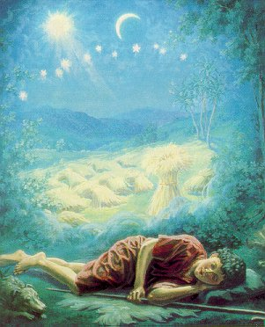
神的信实 Faith of God
创37:6 约瑟对他们说：请听我所做的梦：37:7 我们在田里捆禾稼，我的捆起来站着，你们的捆来围着我的捆下拜。37:8 他的哥哥们回答说：难道你真要作我们的王么？难道你真要管辖我们么？他们就因为他的梦和他的话越发恨他。37:9 后来他又做了一梦，也告诉他的哥哥们说：看哪，我又做了一梦，梦见太阳、月亮，与十一个星向我下拜。

Slide 13
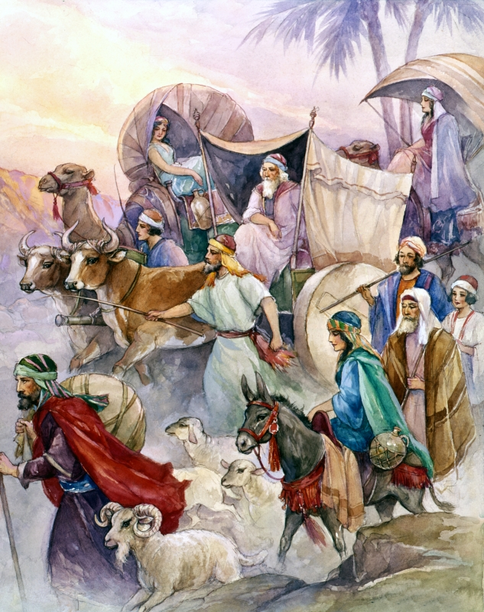
神的信实 Faith of God
创46:1 以色列带着一切所有的，起身来到别是巴，就献祭给他父亲以撒的 神。46:2 夜间， 神在异象中对以色列说：雅各！雅各！他说：我在这里。46:3 神说：我是神，就是你父亲的 神。你下埃及去不要害怕，因为我必使你在那里成为大族。46:4 我要和你同下埃及去，也必定带你上来；约瑟必给你送终(原文作将手按在你的眼睛上)。

Slide 14
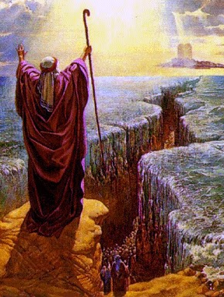
神的信实 Faith of God
创50:22 约瑟活了一百一十岁。50:23 约瑟得见以法莲第叁代的子孙。玛拿西的孙子、玛吉的儿子也养在约瑟的膝上。50:24 约瑟对他弟兄们说：我要死了，但 神必定看顾你们，领你们从这地上去，到他起誓所应许给亚伯拉罕、以撒、雅各之地。50:25 约瑟叫以色列的子孙起誓说： 神必定看顾你们；你们要把我的骸骨从这里搬上去。50:26 约瑟死了，正一百一十岁。人用香料将他薰了，把他收殓在棺材里，停在埃及。

Slide 15
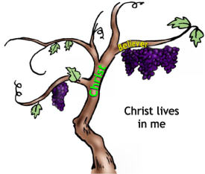
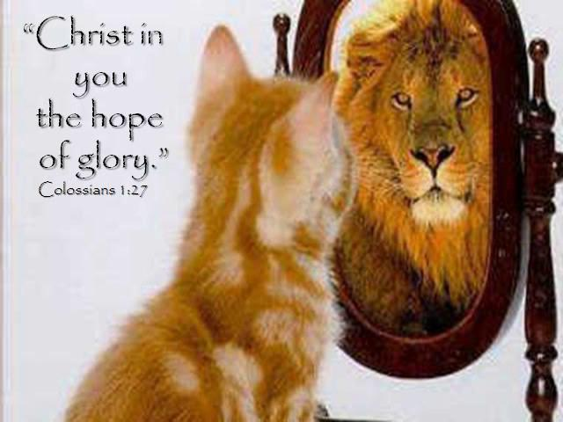
与我们今天的关系
彼前1:10 论到这救恩，那预先说你们要得恩典的众先知早已详细的寻求考察，1:11 就是考察在他们心里基督的灵，预先證明基督受苦难，后来得荣耀，是指着甚么时候，并怎样的时候。1:12 他们得了启示，知道他们所传讲（原文是服事）的一切事，不是为自己，乃是为你们。那靠着从天上差来的圣灵传福音给你们的人，现在将这些事报给你们；天使也愿意详细察看这些事。

Slide 17
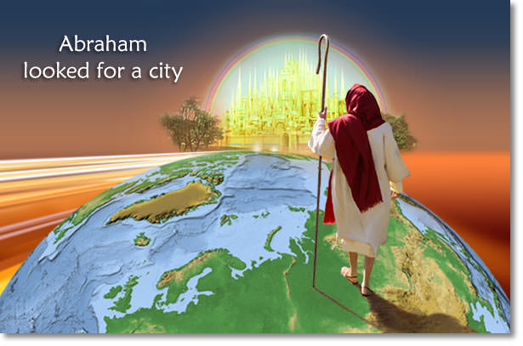
与我们今天的关系
来11:8 亚伯拉罕因着信，蒙召的时候就遵命出去，往将来要得为业的地方去；出去的时候，还不知往那里去。11:9 他因着信，就在所应许之地作客，好象在异地居住帐棚，与那同蒙一个应许的以撒、雅各一样。11:10 因为他等候那座有根基的城，就是神所经营所建造的。

